Slide 1
Suomi 2
23.3. klo 16.15

Slide 2
Mitä sun täytyy tehdä?
sinulla on jano
ystävälläsi on synttärit
sinulla on kurkku kipeä
sait kutsun tupareihin
olet väsynyt
sinun ystäväsi on kipeä

Slide 3
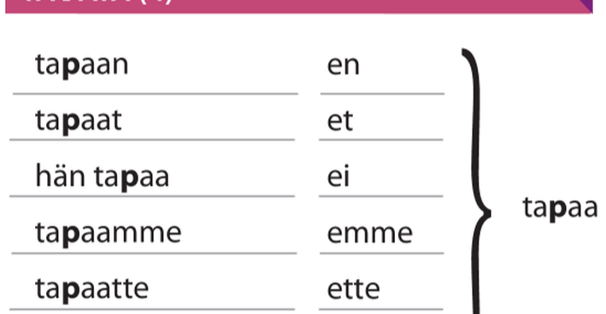

Slide 4
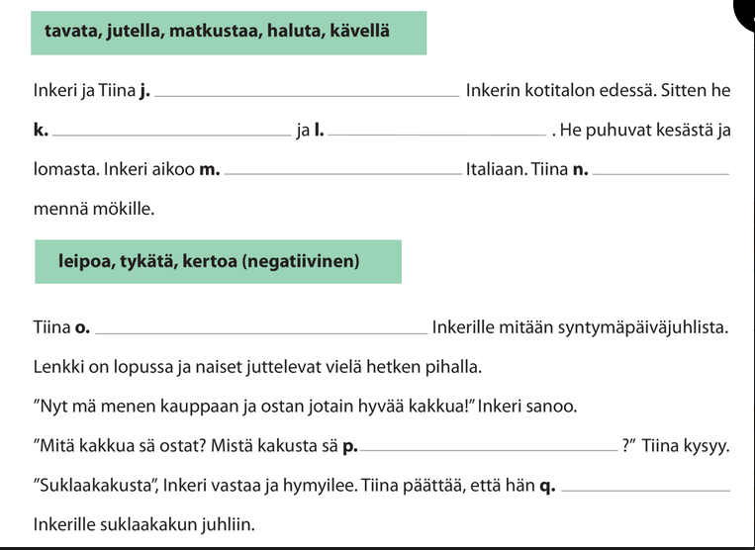
Sivu 160

Slide 5
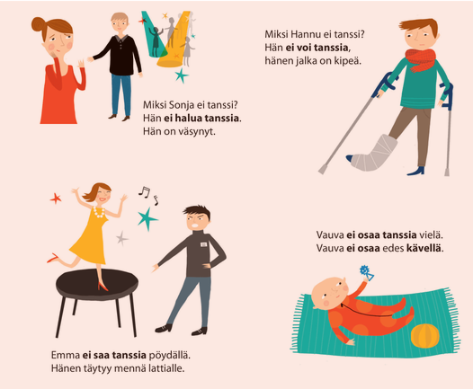

Slide 6
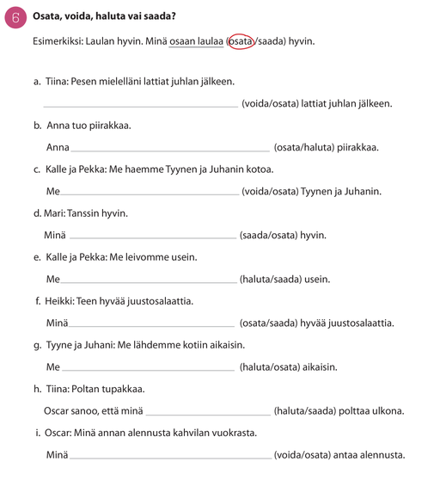
Sivu 156

Slide 7
Paritehtävä 1.

Slide 8
Paritehtävä 2.

Slide 9
Paritehtävä 3.

Slide 10
Paritehtävä 4. Mitä hän tekee?/ Mitä he tekevät?

Slide 11
Suomenna lauseet.
Is this food tasty?
I have a red bag.
Today she sleeps late.
I use my computer every day.
Today is beautiful weather.
Marja knows what Juhani likes.
The mirror is next to the sofa.
I’m waiting for a bus at the bus stop.

Slide 12
Malli: iso ikkuna A. isot ikkunat B. 2 isoa ikkunaa
suomalainen ihminen
likainen käsi
valkoinen laastari
uusi tietokone
varattu tuoli
tuore kurkku
kapea tie
makea suklaa

